Slide 1
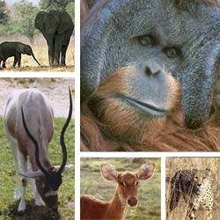
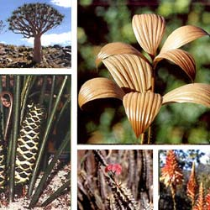
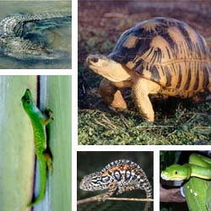
La reciente inclusión de las especies de tiburón en la CITES: ¿Qué está haciendo la Secretaría para apoyar a las Partes?
Taller sobre dictamen de extracción no perjudicial para CAFTA-DR: Potencial para un CITES DENP Regional para Tiburones
Ciudad de Guatemala, 11 – 12 marzo 2014
David H.W. Morgan, CITES Secretariat

Slide 2
Financiación externa
Aporte de la Unión Europea €UR 1,980,000
"Fortalecimiento de capacidades en los países en desarrollo para la gestión sostenible de la vida silvestre y mejorar la aplicación de los reglamentos comerciales de vida silvestre de la CITES , con especial atención a las especies acuáticas explotadas comercialmente"
Implementación comenzó en octubre de 2013 - hasta julio de 2016 ( CoP17 )

Slide 3
Proyecto de la UE
Trabajando en estrecha colaboración con la FAO en cuestiones de aplicación
Identificación de los principales Estados Partes en la CITES que pescan y comercializan el tiburon
Talleres regionales de consulta sobre evaluación de capacidad : África (febrero de 2014) , Asia (mayo de 2014)
Reuniones similares se llevaron a cabo por separado en Latinoamérica (diciembre de 2013) y Oceanía (diciembre de 2013)

Slide 4
Proyecto de la UE
Actividades de seguimiento basadas en la evaluación de las necesidades
El compromiso con las OROP/AROP:: CICAA, CPPCO, CPPS, CDPAS…..
Portal web y productos asociados de la CITES

Slide 5
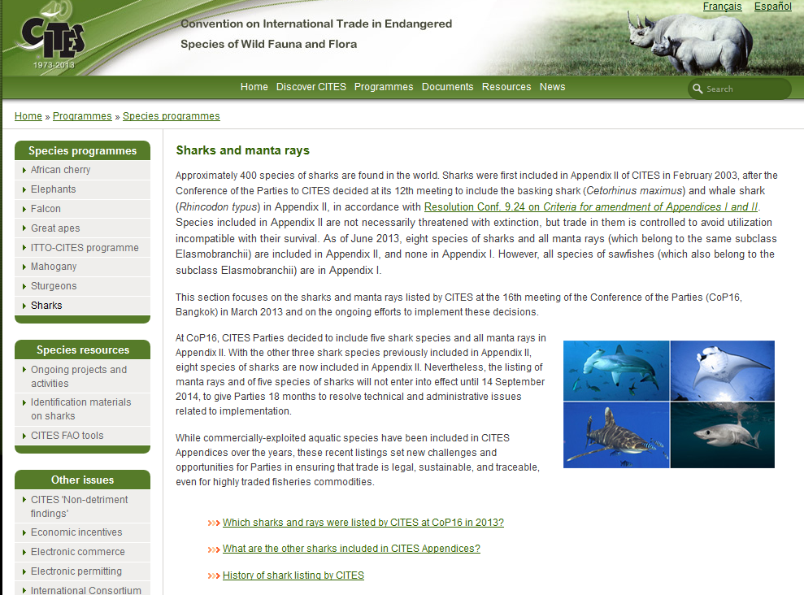
Portal web de la CITES sobre tiburónes

Slide 6
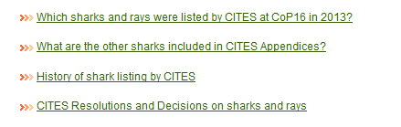
Contenido del portal sobre tiburónes

Slide 7
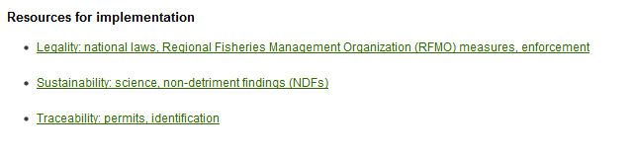
Contenido del portal sobre tiburónes

Slide 8
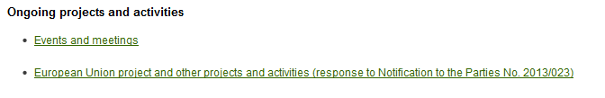
Contenido del portal sobre tiburónes

Slide 9
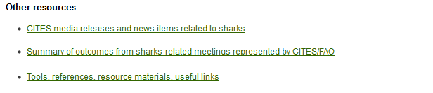
Contenido del portal sobre tiburónes

Slide 10
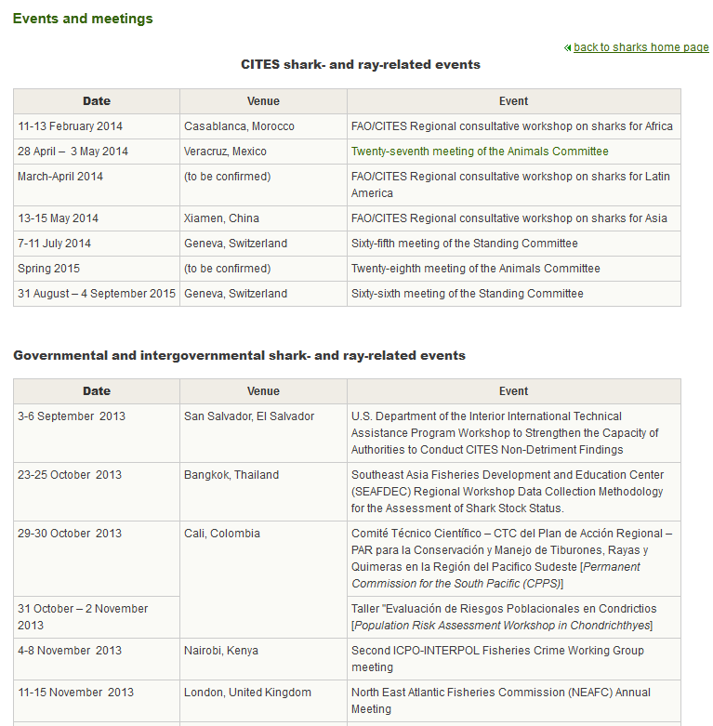
Contenido del portal sobre tiburónes

Slide 11
Proyecto de la UE
Compendio de materiales de identificación sobre tiburones y apoyo a la Guía de Identificación de Especies de la FAO
Presentaciones estándar en PowerPoint de la CITES/FAO sobre tiburones
Folleto “Breve introducción: Inclusión de especies de tiburones en la CITES”
Pendón enrollable para eventos paralelos por ejemplo: COFI-FT

Slide 12
Portal web de tiburón
La versión en español del portal estava disponible próximamente !

Slide 13
Esfuerzos mundiales en pro del dictamen de extracción no perjudicial
Taller sobre dictamen de extracción no perjudicial para CAFTA-DR: Potencial para un CITES DENP Regional para Tiburones
Ciudad de Guatemala, 11 – 12 marzo 2014
David H.W. Morgan, CITES Secretariat

Slide 14
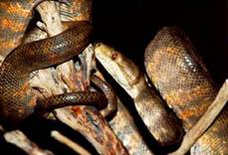
Dictámenes de extracción no perjudicial en el tratado
14
Artículo IV (Apéndice II)
  Un permiso de exportación, el cual únicamente se concederá una vez … que una Autoridad Científica del Estado de exportación haya manifestado que esa exportación no perjudicará la supervivencia de dicha especie
  Únicamente se concederá un certificado (introducción procedente del mar) una vez … que una Autoridad Científica del Estado de introducción haya manifestado que la introducción no perjudicará la supervivencia de dicha especie.

Slide 15
Dictámenes de extracción no perjudicial en el tratado
15
Artículo IV (Apéndice II)
  La Autoridad Científica… supervisará los permisos de exportación expedidos ………y las exportaciones efectivas... Si determina que la exportación de especímenes … debería limitarse a fin de mantener esa especie en toda su área de distribución en un nivel consistente con su función en los ecosistemas en que prospera y en un nivel suficientemente superior a aquel en el cual esa especie sería susceptible de inclusión en el Apéndice I, comunicará a …. la Autoridad Administrativa las medidas adecuadas a tomar, para limitar la concesión de permisos de exportación para especímenes de esa especie.

Slide 16
Orientaciones de la CoP sobre los DENP
16
Llamamiento de las Partes CITES en las Decisiones 14.49- 51 para celebrar el Taller internacional de expertos sobre dictámenes de extracción no perjudicial CITES (celebrado en Cancún, México, noviembre de 2008 - http://tiny.cc/23451w)
Amplias consultas y deliberaciones en los Comités de Fauna y de Flora han dado lugar a un proyecto de resolución para la Conferencia de las Partes.
Resolución Conf. 16.7, Dictámenes de extracción no perjudicial, entró en vigor el 12 de junio de 2013

Slide 17
Resolución Conf. 16.7, Dictámenes de extracción no perjudicial
17
Recomienda que las Autoridades Científicas tengan en cuenta lo siguiente al formular DENP:
  el volumen de comercio con relación a la vulnerabilidad de la especie al riesgo de extinción, las necesidades de datos deberían ser proporcionales a la vulnerabiliad de la especie concernida
  el DENP se basa en una correcta identificación de la especie
  la metodología debería reflejar el origen y el tipo de espécimen que va a exportarse y tener la flexibilidad suficiente para permitir el examen de las características específicas e individuales de los diferentes taxa
  la puesta en práctica de la gestión adaptable, que incluye la vigilancia, es una consideración importante en la elaboración de un DENP
Notes:
17

Slide 18
Resolución Conf. 16.7, Dictámenes de extracción no perjudicial
18
Recomienda que el DENP se base en metodologías de evaluación de recursos que puedan incluir, sin limitarse a ello, la consideración de:
  la biología y las características del ciclo vital de la especie, el área de distribución de la especie (histórica y actual)
  la estructura, el estado y las tendencias de la población (en la zona de recolección, a escala nacional e internacional)
  las amenazas
  los niveles y las pautas de extracción y mortalidad históricos y actuales de cada especie de todas las fuentes combinadas
  las medidas de gestión actualmente en vigor y propuestas
  la vigilancia de la población y el estado de conservación
Notes:
18

Slide 19
Resolución Conf. 16.7, Dictámenes de extracción no perjudicial
19
Recomienda que las fuentes de información que se pueden tener en cuenta al formular un DENP, se incluya, sin limitarse a ello:
  las publicaciones científicas relevantes
  los pormenores de cualquier evaluación de riesgo ecológico realizada
  los estudios científicos realizados en los lugares de recolección y en los sitios protegidos de la recolección u otros impactos
  los conocimientos y la experiencia práctica pertinentes de las comunidades locales y autóctonas
  las consultas realizadas a expertos pertinentes a escala local, regional e internacional
  la información sobre el comercio nacional e internacional
Notes:
19

Slide 20
Resolución Conf. 16.7, Dictámenes de extracción no perjudicial
20
Alienta a las Partes a:
  examinar los métodos de elaboración de los DENPs
  compartir las experiencias y los ejemplos sobre las distintas formas de elaboración de los DENPs, lo que incluye la realización de los talleres regionales o subregionales
  conservar las actas escritas de la justificación científica incluida en las evaluaciones de los DENPs formulados por las Autoridades Científicas
  brindar asistencia y colaboración a los países en desarrollo, previa solicitud, a fin de mejorar la capacidad de elaboración de DENPs, sobre la base de las necesidades identificadas a nivel nacional
Notes:
20

Slide 21
Resolución Conf. 16.7, Dictámenes de extracción no perjudicial
21
Encarga a la Secretaría que:
  mantenga una sección importante dedicada a los dictámenes de extracción no perjudicial en el sitio web de la CITES y la actualice periódicamente con la información recibida de los Comités de Fauna y de Flora, las Partes y otras fuentes
  ponga en práctica un mecanismo de fácil acceso en el sitio web de la CITES que permita a las Partes enviar fácilmente la información correspondiente que se debería examinar para su inclusión en el sitio web
  garantice que las secciones pertinentes del Colegio Virtual CITES tengan acceso a esa información
  asista en la identificación de las posibles fuentes de financiación para ayudar a las Partes a poner en práctica actividades de fomento de la capacidad relacionadas con la elaboración de dictámenes de extracción no perjudicial.
Notes:
21

Slide 22
Orientaciones de la CoP sobre los DENP
22
Objetivo de la Visión Estratégica de la CITES: 2008-2020
“La información científica más adecuada disponible es la base de los dictámenes de extracción no perjudicial”

Slide 23
Observaciones de la Secretaría
23
El dictamen de extracción no perjudicial es esencialmente una evaluación de riesgos
Puede aplicarse el mismo enfoque y manera de pensar…
Notes:
Just a few thoughts from the Secretariat at this stage
We think….

Slide 24
Observaciones de la Secretaría
24
Pasos en la evaluación de riesgos
Analizar riesgos
  Analizar impactos // efectos
  Estimar probabilidad // riesgo // impacto
  Gestionar riesgo // considerar medidas paliativas
Determinar exposición
  Exposición = Riesgo + Impacto
Tomar una decisión
Supervisar los resultados
Notes:
Four basic steps – read out

Slide 25
Observaciones de la Secretaría
25
Principios de la evaluación de riesgos
  Los datos que se necesitan deberían ser proporcionales a los riesgos potenciales
  La evaluación debería basarse en la mejor información disponible
  Si necesita información adicional y puede obtenerla, hágalo
  La experiencia es útil

Slide 26
DENP = evaluación de riesgos basada en datos científicos
26
Riesgo moderado
Alto riesgo
Volumen en el comercio
Bajo riesgo
Riesgo moderado
Vulnerabilidad de la especie

Slide 27
DENP = evaluación de riesgos basada en datos científicos
27
Riesgo moderado
Alto riesgo
DENP complejo
Volumen en el comercio
DENP sencillo
Bajo riesgo
Riesgo moderado
Vulnerabilidad de la especie

Slide 28
DENP = evaluación de riesgos basada en datos científicos
28
No se aconseja el comercio
SigTrade Review
Volumen en el comercio
Riesgo (riesgo de perjuicio)
Complejidad del DENP – gestión adaptativa
Vulnerabilidad de la especie

Slide 29
Tiburones: sostenibilidad en un contexto de la FAO
29
FAO Servicio de Recursos Marinos. (2001) La ordenación pesquera. 1. Conservación y ordenación del tiburón. FAO Orientaciones Técnicas para la Pesca Responsable. No. 4, Supl. 1. Roma, FAO.
ftp://ftp.fao.org/docrep/fao/005/x8692s/x8692s00.pdf
Musick, J.A.; Bonfil, R. (eds) (2005) Management techniques for elasmobranch fisheries. FAO Fisheries Technical Paper. No. 474. Rome, FAO.
ftp://ftp.fao.org/docrep/fao/008/a0212e/a0212e00.pdf
Notes:
29

Slide 30
Tiburones: sostenibilidad en un contexto de la CITES
García Núñez, N.E. (2008), Tiburones: conservación, pesca y comercio internacional. Ministerio de Medio Ambiente, y Medio Rural y Marino, Madrid.
www.cites.org/common/com/ac/24/EF24i-05.pdf
Mundy-Taylor, V., Crook. V., Foster, S., Fowler, S., Sant, G. and Rice, J. (2014). CITES Non-detriment Findings Guidance for Shark Species. A Framework to assist Authorities in making Non-detriment Findings (NDFs) for species listed in CITES Appendix II. Report for the Germany Federal Agency for Nature Conservation (Bundesamt für Naturschutz, BfN).
http://www.cites.org/esp/com/ac/index.php

Slide 31
Documento de Alemania para la AC27
Buenas comunicaciones
Coordinación internacional
Desarrollo colaborativo de los DENP para las poblaciones de tiburones de altamar
Adopción de enfoques estándar que permiten DENP equivalentes y comparables, independientemente de su procedencia y reforzados por la revisión por pares y el intercambio de metodologías de los DENP.

Slide 32
Documento de Alemania para la AC27
Cubre una serie de circunstancias :
- Pesca selectiva
Captura secundaria
Poblaciones explotadas por varios Estados y / o
- Situaciones de escasez de datos.

Slide 33
Documento de Alemania para la AC27
Vulnerabilidad biológica intrínseca de la captura y problemas de conservación
- Evaluar la vulnerabilidad biológica intrínseca de la captura
- Evaluar los problemas de conservación

Slide 34
Documento de Alemania para la AC27
Las presiones sobre las especies
- Evaluar la presión pesquera
- Evaluar las presiones comerciales

Slide 35
Documento de Alemania para la AC27
medidas de gestión existentes

Slide 36
Documento de Alemania para la AC27
DENP y asesoramiento relacionado

Slide 37
Volver a inventas la rueda?
¿Qué medidas existen para gestion de la pesca del tiburon ?
¿Quién ha participado ?
¿Han tenido éxito?
¿Cómo podrían mejorarse?

Slide 38







Secretaría CITES
Ginebra
Gracias por su atención

